Slide 1



TIỂU LUẬN
QUẢN LÝ BÁN HÀNG ĐIỆN MÁY
Học phần: COMP104402 – Nhập môn công nghệ phần mềm

Slide 2
Thông tin về nhóm
Danh sách sinh viên thực hiện:
Nguyễn Lâm
Nguyễn Quốc Trọng
Giảng viên hướng dẫn: ThS. Trần Thanh Nhã

Slide 3
PHÂN CÔNG
Họ Tên | MSSV | Công việc | Đánh giá
Nguyễn Lâm | 4501103017 | Phần 2, Phần 3, Word, quay video thuyết trình | Hoàn thành
Nguyễn Quốc Trọng | 4601104200 | Phần 1, Phần 4, PowerPoint, hỗ trợ quay video thuyết trình | Hoàn thành

Slide 4


Table of Contents
Chương 1
Chương 2
02
01
Chương 3
Chương 4
03
04
ĐẶC TẢ YÊU CẦU BÀI TOÁN
KHẢO SÁT BÀI TOÁN.
Phân tích yêu cầu
Thiết kế chương trình

Slide 5
Chuong 1
Khảo sát bài toán
1.1 Mô tả yêu cầu bài toán
1.2 Khảo sát bài toán
1.3 Xác định thông tin cơ bản cho nghiệp vụ
1.4 Xây dụng biểu đồ mô tả nghiệp vụ và phân cấp chức năng
1,5 Xây dựng kế hoạch dự án đơn giản

Slide 6
1.1 Mô tả bài toán
Khi người dùng truy cập vào phần mềm quản lý bán thiết bị điện tử, người dùng có thể xem được các sản phẩm như là: điện thoại, máy giặt, TV,… Cũng như thông tin, tồn kho của các sản phẩm. Người dùng có thể thêm, xóa sửa thông tin của các sản phẩm. Người dúng có thể xuất hóa đơn thanh toán cho khách hàng. Tra cứu các sản phẩm, tra cứu thông tin khách hàng.

Slide 7
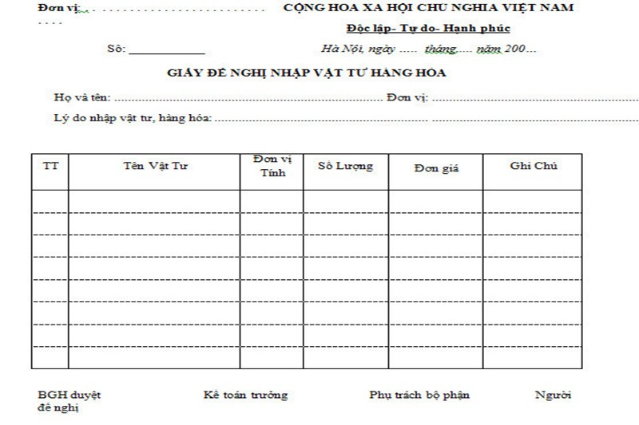
1.2 Xác định thông tin cho nghiệp vụ của bài toán.

Slide 8
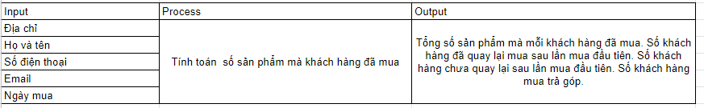
1.3 Xác định thông tin cho nghiệp vụ của bài toán.

Slide 9
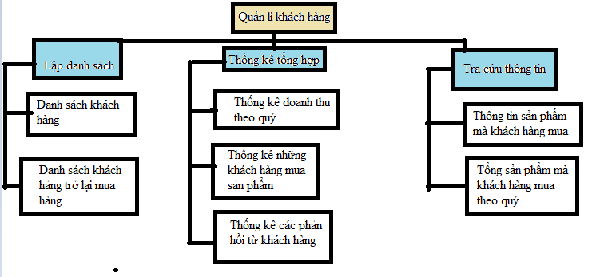
1.4 Xây dựng biểu đồ mô tả nghiệp vụ phân công chức năng.
Biểu đồ phân cấp chức năng

Slide 10
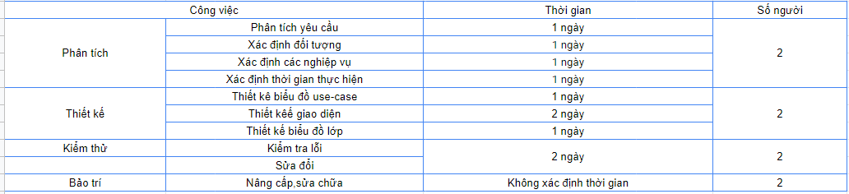
1.5 Xây dựng kế hoạch dự án đơn giản.

Slide 11
Chương 2 Đặc tả yêu cầu bài toán
2.1 Các tác nhân
2.2 Biểu đồ usecase tổng quát
2.2.1 Biểu đồ usecase tổng quát
2.2.2 Biểu đồ usecase phân rã
2.3 Đặc tả usecase
2.4 Các yêu cầu phi chức năng

Slide 12
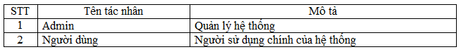
2.1 Các tác nhân
Nhân viên cửa hàng có thể đăng nhập vào chương trình để xem thông tin của sản phẩm, thuận tiện cho việc nắm các thông tin của sản phẩm để thuận tiện tư vấn khách háng
Admin có thể thêm sản phẩm và thông tin lên ứng dụng, quản lý chính sách khuyến mãi, quản lý hệ thống.
thống.
Bảng liệt kê các tác nhân:

Slide 13
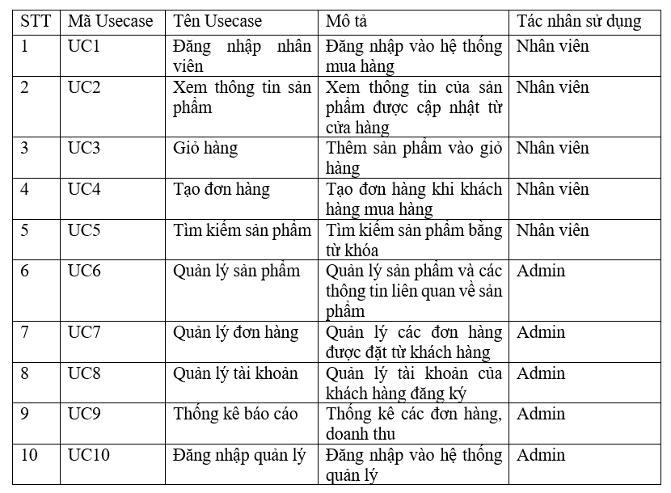
2.1 Các tác nhân
Các usecase cần thiết

Slide 14
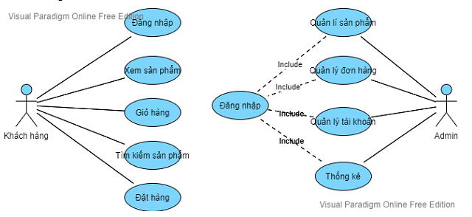
2.2 Biểu đồ Usecase tổng quát.
2.2.1. Biếu đồ Usecase tổng quát.
Người dùng có thể truy cập vào ứng dụng để xem các thông tin của sản phẩm và mua hàng khi muốn.
Nhân viên

Slide 15
2.2 Biểu đồ Usecase tổng quát.
2.2.1. Biếu đồ Usecase tổng quát.
Để truy cập vào ứng dụng quản lý thì Admin cần phải đăng nhập theo tên đăng nhập và mật khẩu đã được cung cấp. Khi đó Admin có thể thực hiện các chức năng của trang web như là thêm, sửa sản phẩm, xem đơn hàng,…

Slide 16
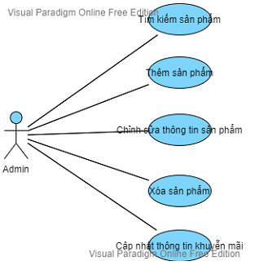
2.2 Biểu đồ Usecase tổng quát.
2.2.2 Biếu đồ Usecase phân rã
Biểu đồ phân rã “Quản lí sản phẩm”

Slide 17
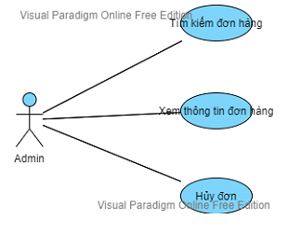
2.2 Biểu đồ Usecase tổng quát.
2.2.2 Biếu đồ Usecase phân rã
Biểu đồ phân rã “Quản lý đơn hàng”

Slide 18
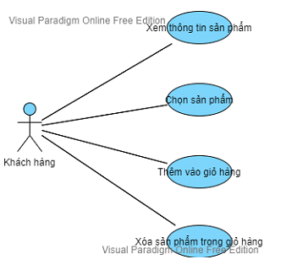
2.2 Biểu đồ Usecase tổng quát.
2.2.2 Biếu đồ Usecase phân rã
Biểu đồ phân rã “Giỏ hàng”
Nhân viên

Slide 19
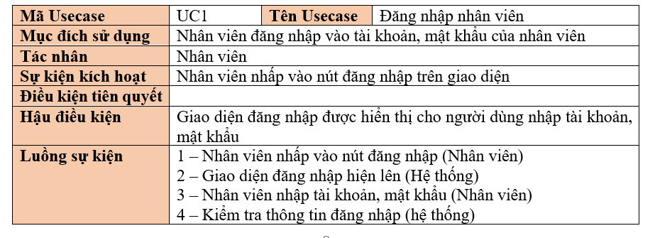
2.3. Đặc tả Usecase.
Đăng nhập nhân viên:

Slide 20
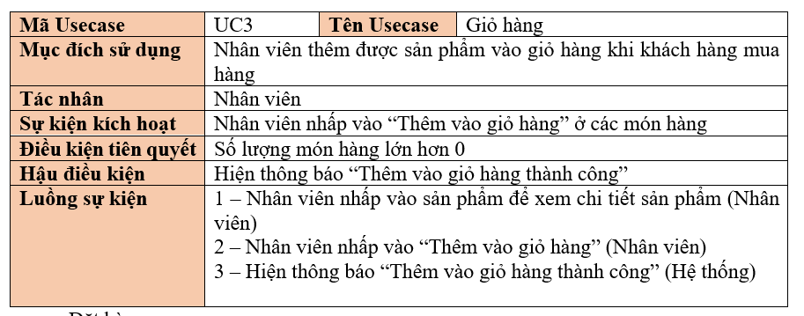
2.3. Đặc tả Usecase.
Giỏ hàng:

Slide 21
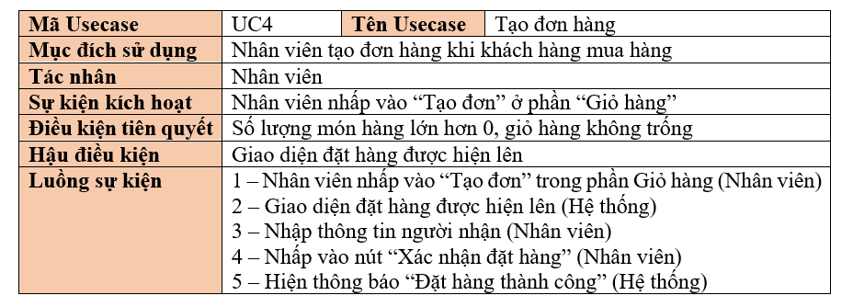
2.3. Đặc tả Usecase.
Đặt hàng:

Slide 22
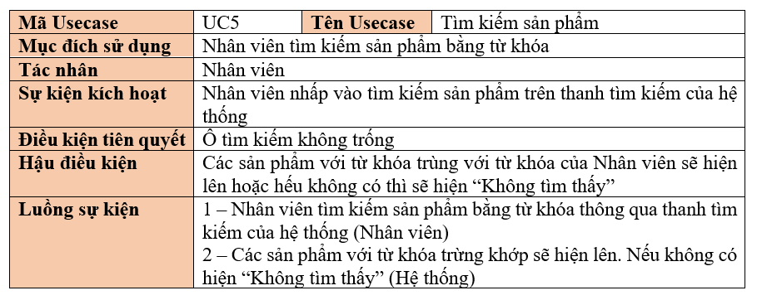
2.3. Đặc tả Usecase.
Tìm kiếm sản phẩm:

Slide 23
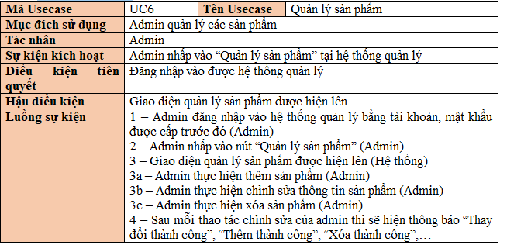
2.3. Đặc tả Usecase.
Quản lý sản phẩm:

Slide 24
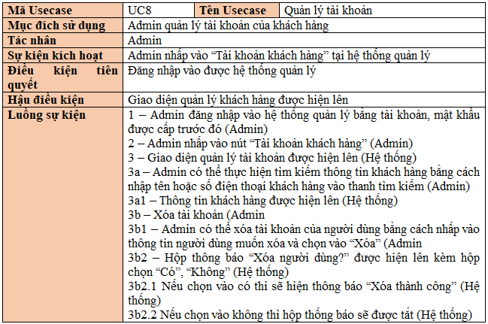
2.3. Đặc tả Usecase.
Quản lý tài khoản

Slide 25
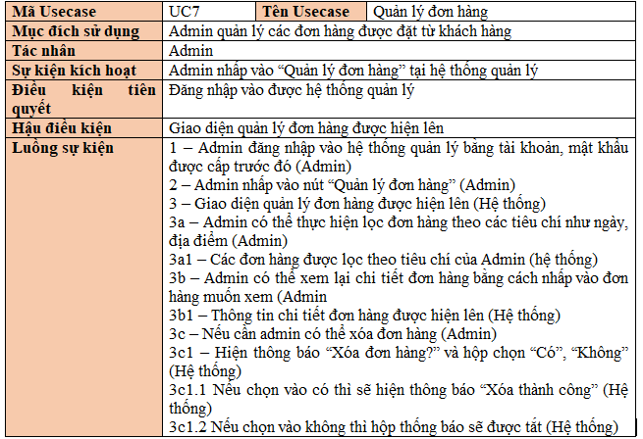
2.3. Đặc tả Usecase.
Quản lý đơn hàng:

Slide 26
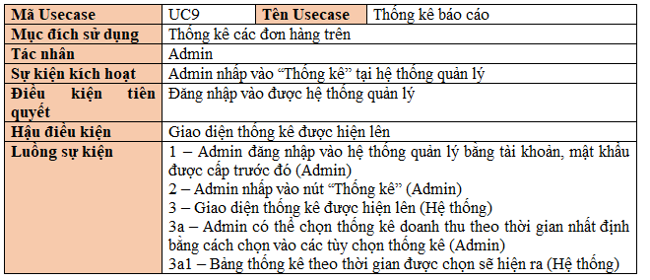
2.3. Đặc tả Usecase.
Thống kê báo cáo:

Slide 27
2.4. Các yêu cầu phi chức năng.
Chức năng: hỗ trợ tối đa cho cửa hàng trong việc quản lý các sản phẩm, quản lý người dùng và các đơn hàng.
Tính dễ dùng:
⦁ Tương thích với mọi hệ điều hành.
⦁ Giao diện dễ nhìn, bắt mắt. Các tính năng đơn giản cho người dùng sử dụng.
⦁ Chức năng quản lý đơn giản cho việc quản lý.
Tính ổn định: ứng dụng có thể hoạt động 24/24, 7/7 ngày.
Hiệu suất:
Việc thêm sản phẩm và lưu trữ thông tin khách hàng và đơn hàng là không giới hạn.
⦁ Các thao tác đơn giản, có thể hoàn tất nhanh chóng.
⦁ Chuyển màn hình giữa giao diện nhanh chóng.
Sự hỗ trợ: khách hàng có thể liên hệ để nhận hỗ trợ thông qua thông tin liên lạc của cửa hàng.

Slide 28
Chương 3 Xây dựng mô hình quan niệm dữ liệu (CDM) cho toàn hệ thống
3.1 Chuyển mô hình thực thể kết hợp sang mô hình vật lý
3.2 Mô tả đầy đủ các thuộc tính của các bảng (table) trong mô hình PDM
.
3.3 Xác định khóa và khóa ngoại của các bảng (table) trong mô hình PDM.

Slide 29
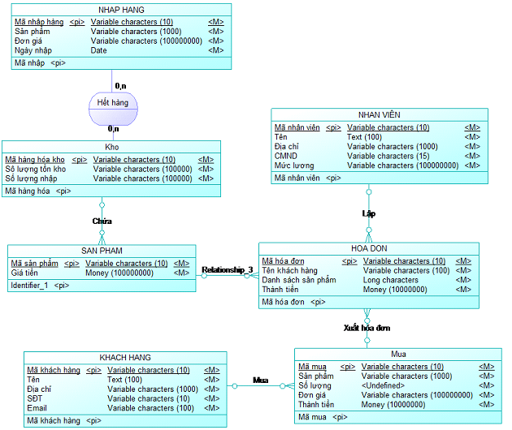
Chương 3 Xây dựng mô hình quan niệm dữ liệu (CDM) cho toàn hệ thống
3.1 Chuyển mô hình thực thể kết hợp sang mô hình vật lý

Slide 30
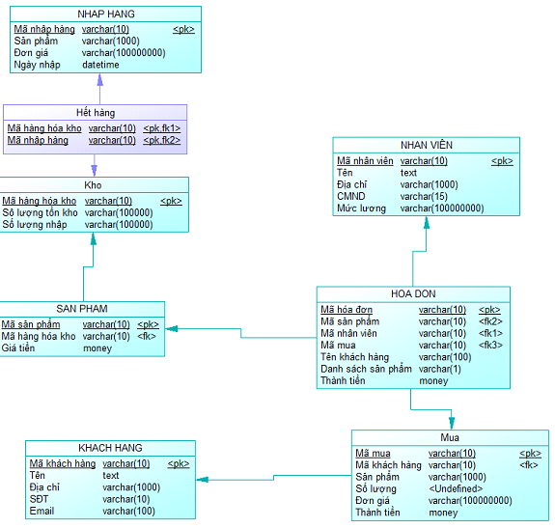
Chương 3 Xây dựng mô hình quan niệm dữ liệu (CDM) cho toàn hệ thống
3.2 Mô tả đầy đủ các thuộc tính của các bảng (table) trong mô hình PDM

Slide 31
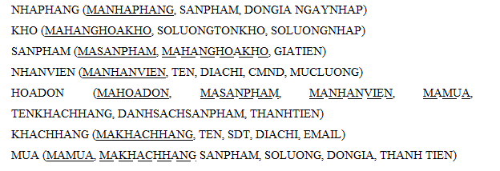
Chương 3 Xây dựng mô hình quan niệm dữ liệu (CDM) cho toàn hệ thống
3.3 Xác định khóa và khóa ngoại của các bảng (table) trong mô hình PDM.

Slide 32
Chương 4 Thiết kế giao diện phần mềm
4.1 Hình thức thể hiện của màn hình
4.2 Mô tả chi tiết các xử lý có trong màn hình.

Slide 33
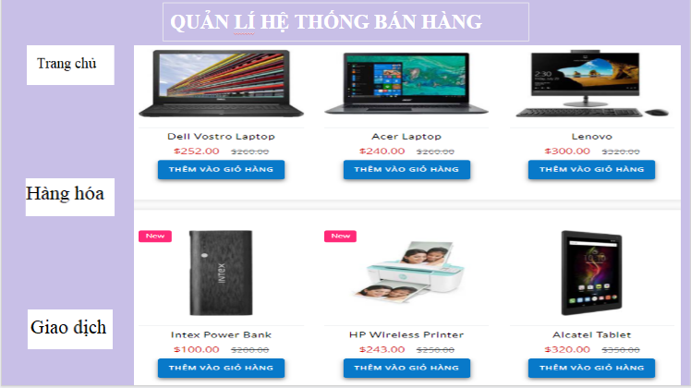
Chương 4 Thiết kế giao diện phần mềm
4.1 Hình thức thể hiện của màn hình
Khi người dùng truy cập vào phần mềm quản lý bán thiết bị điện tử, người dùng có thể xem được các sản phẩm như là: điện thoại, máy giặt, TV,… ở trang chủ

Slide 34
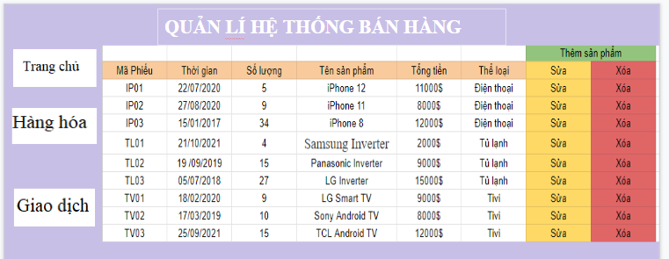
Chương 4 Thiết kế giao diện phần mềm
4.1 Hình thức thể hiện của màn hình
Người dùng xem được thông tin, tồn kho của các sản phẩm. Người dùng có thể thêm, xóa sửa thông tin của các sản phẩm. ở trang hàng hóa

Slide 35
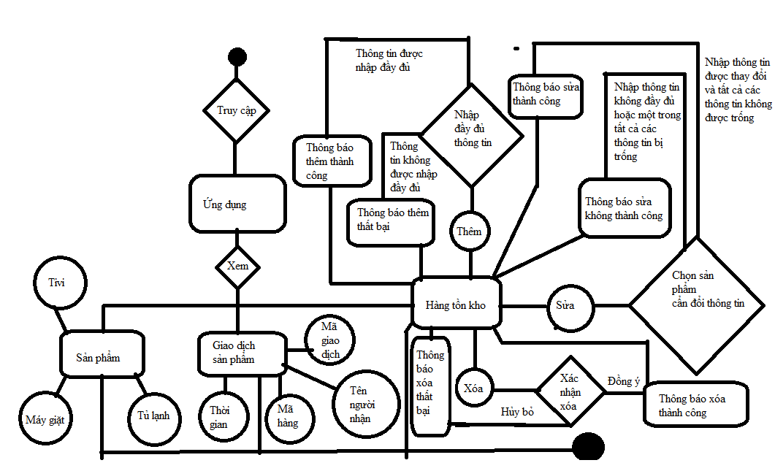
Chương 4 Thiết kế giao diện phần mềm
4.2 Mô tả chi tiết các xử lý có trong màn hình.

